Slide 1
ЗНО-2021
У ЗНО не будуть брати участь ті, хто не планує вступати до ЗВО – орієнтовно 25% (в основному ЗПТО, ЗВО).
Зменшення середньої наповнюваності до 180 осіб у ПТ (12 аудиторій) скорочує мережу ПТ з української орієнтовно всього на 5%.
Зменшення середньої наповнюваності до 180 осіб у ПТ (12 аудиторій) скорочує мережу ПТ з англійської орієнтовно на 20%.

Slide 2
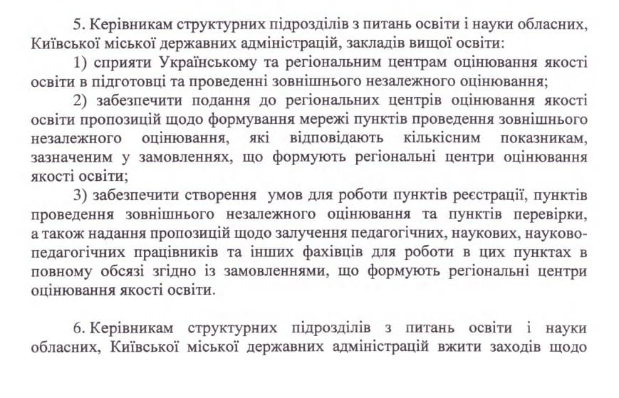
ЗНО-2021
НАКАЗ МОНУ ВІД 30.09.2020 №1210
«ПРО ПІДГОТОВКУ ДО ПРОВЕДЕННЯ У 2021 РОЦІ ЗОВНІШНЬОГО НЕЗАЛЕЖНОГО ОЦІНЮВАННЯ РЕЗУЛЬТАТІВ НАВЧАННЯ, ЗДОБУТИХ НА ОСНОВІ ПОВНОЇ ЗАГАЛЬНОЇ СЕРЕДНЬОЇ ОСВІТИ»

Slide 3
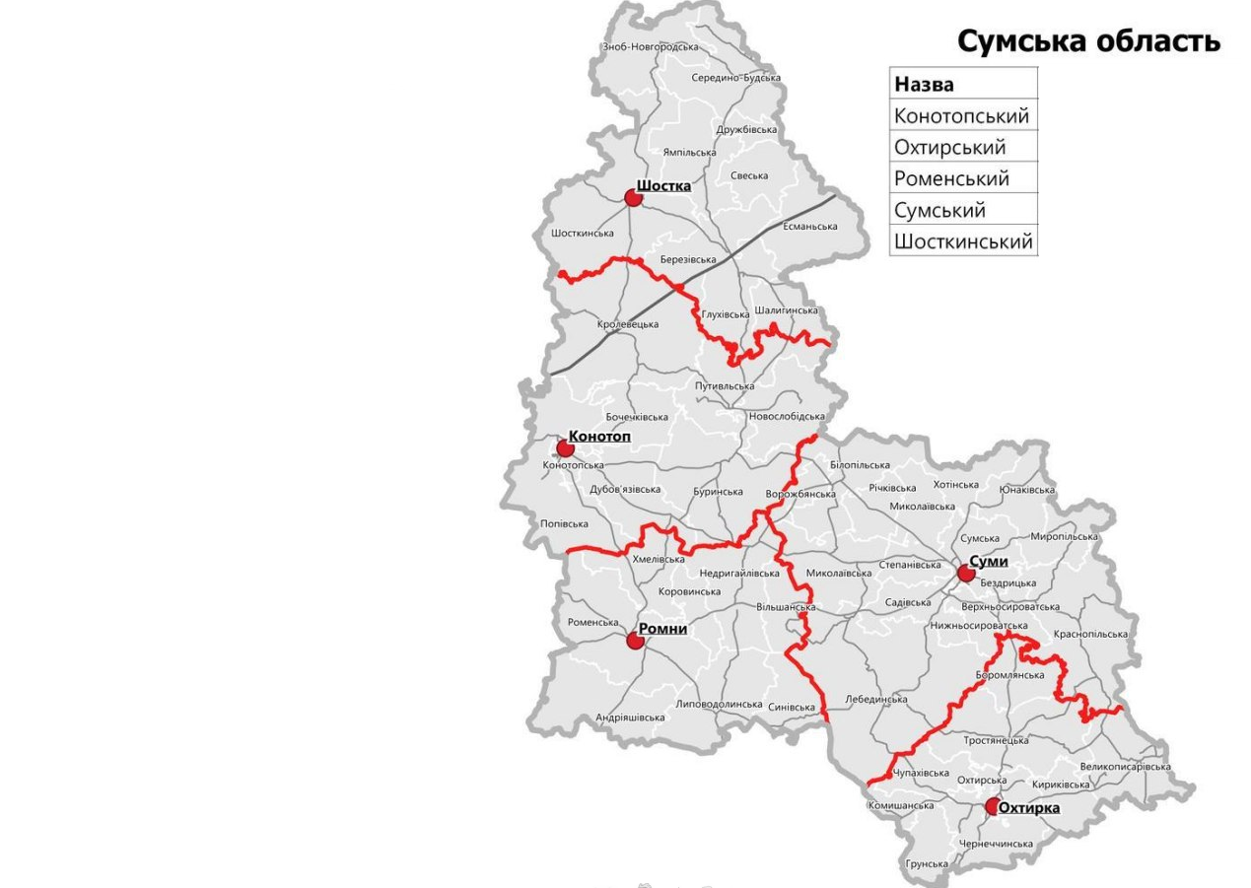
ЗНО-2021
1. Закріплення територій:
відповідно до адміністративно-територіального устрою
Закріплення предметів:
всі, крім фізики, хімії, німецької, французької, іспанської мов
3. Організація пунктів з англійської мови:
15 комплектів пристроїв для відтворення звуку в 1 пункті
4. Організація пунктів для учасників з особливими потребами:
в усіх округах
округи ЗНО

Slide 4
Округ | Закріплені райони | Проект Кількість учасників 2021 | Проект Кількість аудиторій | Проект Кількість ПТ по 225 осіб (по 15 ауд) | Факт Максимальна кількість аудиторій | Факт Максимальна кількість ПТ | Необхідний резерв
м. Суми | м. Суми | 2773
 | м. Лебедин | 302
 | Білопільський | 245
 | Краснопільський | 139
 | Лебединський | 117
 | Сумський | 262
 | ВСЬОГО | 4383 | 292 | 20 | 339 | 21 | вистачає
м. Глухів | м. Глухів | 454
 | Глухівський | 74
 | ВСЬОГО | 584 | 39 | 3 | 73 | 5 | вистачає
м. Конотоп | м.Конотоп | 755
 | Буринський | 140
 | Конотопський | 81
 | Кролевецький | 268
 | Путивльський | 258
 | ВСЬОГО | 1705 | 114 | 8 | 125 | 7 | необхідно 1 ЗО (установи в окрузі наявні, необхідно їх визначити)
УКРАЇНСЬКА

Slide 5
Округ | Закріплені райони | Проект Кількість учасників 2021 | Проект Кількість аудиторій | Проект Кількість ПТ по 225 осіб (по 15 ауд) | Факт Максимальна кількість аудиторій | Факт Максимальна кількість ПТ | Необхідний резерв
м. Охтирка | м. Охтирка | 409
 | Охтирський | 93
 | Великописарівський | 84
 | Тростянецький | 196
 | ВСЬОГО | 933 | 62 | 4 | 79 | 5 | вистачає
м. Ромни | м. Ромни | 525
 | Липоводолинський | 98
 | Роменський | 151
 | Недригайлівський | 110
 | ВСЬОГО | 1004 | 67 | 5 | 77 | 4 | необхідно 1 ЗО (установи в окрузі наявні, необхідно їх визначити)
м. Шостка | м. Шостка | 682
 | Середино-Будський | 122
 | Шосткинський | 57
 | Ямпільський | 112
 | ВСЬОГО | 1126 | 75 | 5 | 123 | 7 | вистачає
УКРАЇНСЬКА

Slide 6
Округ | Закріплені райони | Проект Кількість учасників 2021 | Проект Кількість аудиторій | Проект Кількість ПТ по 225 осіб (по 15 ауд) | Факт Максимальна кількість аудиторій | Факт Максимальна кількість ПТ | Необхідний резерв
м. Суми | м. Суми | 1439
 | м. Лебедин | 156
 | Білопільський | 117
 | Краснопільський | 72
 | Лебединський | 63
 | Сумський | 114
 | ВСЬОГО | 1961 | 131 | 9 | 118 | 9 | необхідно 1 ЗО та дообладнати технікою 13 ауд.
м. Глухів | м. Глухів | 243
 | Глухівський | 40
 | ВСЬОГО | 283 | 19 | 1 | 0 | 5 | ПТ та ауд вистачає, питання щодо наявності техніки
м. Конотоп | м.Конотоп | 441
 | Буринський | 56
 | Конотопський | 53
 | Кролевецький | 107
 | Путивльський | 144
 | ВСЬОГО | 801 | 53 | 4 | 0 | 7 | ПТ та ауд вистачає, питання щодо наявності техніки
АНГЛІЙСЬКА

Slide 7
Округ | Закріплені райони | Проект Кількість учасників 2021 | Проект Кількість аудиторій | Проект Кількість ПТ по 225 осіб (по 15 ауд) | Факт Максимальна кількість аудиторій | Факт Максимальна кількість ПТ | Необхідний резерв
м. Охтирка | м. Охтирка | 199
 | Охтирський | 45
 | Великописарівський | 54
 | Тростянецький | 85
 | ВСЬОГО | 383 | 26 | 2 | 0 | 5 | ПТ та ауд вистачає, питання щодо наявності техніки
м. Ромни | м. Ромни | 292
 | Липоводолинський | 34
 | Роменський | 65
 | Недригайлівський | 52
 | ВСЬОГО | 443 | 30 | 2 | 0 | 4 | ПТ та ауд вистачає, питання щодо наявності техніки
м. Шостка | м. Шостка | 315
 | Середино-Будський | 43
 | Шосткинський | 32
 | Ямпільський | 80
 | ВСЬОГО | 470 | 31 | 2 | 69 | 5 | вистачає
АНГЛІЙСЬКА

Slide 8
Вимога до аудиторій, де проводиться ЗНО з іноземної мови *:
пристрій для програвання аудіо-компакт-дисків зі звуковим записом (аудіоцентр, аудіопрогравач, магнітола, комп'ютер, ноутбук тощо), акустична система (вмонтована або зовнішня) якого відповідає таким вимогам: потужність - не менше ніж 10 Вт, частота - не гірше ніж 100 Гц - 20000 Гц
* Порядок використання приміщень закладів освіти для проведення зовнішнього незалежного оцінювання результатів навчання, здобутих на основі повної загальної середньої освіти, затверджений наказом МОНУ від 03.02.2015 № 85
АНГЛІЙСЬКА

Slide 9
В окрузі має функціонувати не менше одного пункту ЗНО, що відповідає вимогам підпунктів 6.1.1, 6.1.2 пункту 6.1, пункту 6.2, підпункту 6.6.1 пункту 6.6 ДБН В.2.2-17:2006 «Доступність будинків і споруд для маломобільних груп населення» *
* Порядок використання приміщень закладів освіти для проведення зовнішнього незалежного оцінювання результатів навчання, здобутих на основі повної загальної середньої освіти, затверджений наказом МОНУ від 03.02.2015 № 85
Пункти для маломобільних груп населення
Доступність до будівель, споруд та приміщень закладів освіти, в яких проводиться ЗНО, для учасників ЗНО, які є особами з особливими освітніми потребами, забезпечується засновниками цих закладів освіти **
* Абзац перший частини 3 статті 47 Закону України «Про повну загальну середню освіту»

Slide 10
ДБН В.2.2-17:2006 6.1 Входи і шляхи руху до будинків 6.1.1 У будинку повинен бути як мінімум один вхід, пристосований для МГН 6.1.2 Зовнішні сходи і пандуси повинні мати поручні з урахуванням технічних вимог до опорних стаціонарних пристроїв згідно з чинними нормативними документами 6.2 Сходи і пандуси 6.6 Санітарно-гігієнічні приміщення 6.6.1 У громадських туалетах, у тому числі розташованих у громадських будинках (крім зазначе­них у ДБН В.2.2-9), необхідно передбачати не менше однієї універсальної кабіни, доступної для всіх категорій громадян. | ПЕРЕЛІК особливих (спеціальних) умов, що створюються для осіб з особливими освітніми потребами в пунктах проведення ЗНО, затверджений наказом МОНУ від 29.08.2016 №1027/900 (спільний з МОЗ) Наявність у будівлі, де розміщується пункт проведення ЗНО, зовнішніх сходів і пандусів, обладнаних поручнями з урахуванням технічних вимог до опорних стаціонарних пристроїв відповідно до ДБН В.2.2-17:2006 Наявність у пункті проведення ЗНО туалету, обладнаного універсальною кабіною, доступною для осіб, які пересуваються на кріслах колісних, відповідно до ДБН В.2.2-17:2006 Виконання сертифікаційної роботи за столом, придатним для письма на інвалідному візку
Пункти для маломобільних груп населення

Slide 11
ПРОБНЕ ЗНО-2021
1. Закріплення територій:
за вибором учасника
Закріплення предметів:
усі предмети
3. Організація пунктів з англійської мови:
пристрої для відтворення звуку по кількості аудиторій
4. Протиепідемічні засоби
забезпечує Харківський РЦОЯО
округи ЗНО

